Slide 1



Slide 2
Һаумыһығыҙ!

Slide 3
Кә-кә-кә- мин киләм мәктәпкә
Ға- ға- ға- мин сығам таҡтаға
Ты- ты- ты –мин алам китапты.

Slide 4
Ҡайҙа? – Где?
Эсендә – в, внутри
Эргәһендә – возле
Янында – около
Өҫтөндә – на
Аҫтында – под

Slide 5
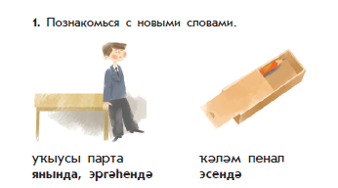
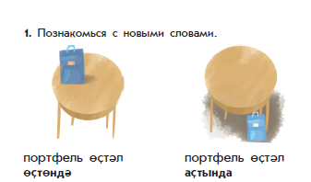

Slide 6

Төркөмдә эш

Slide 7




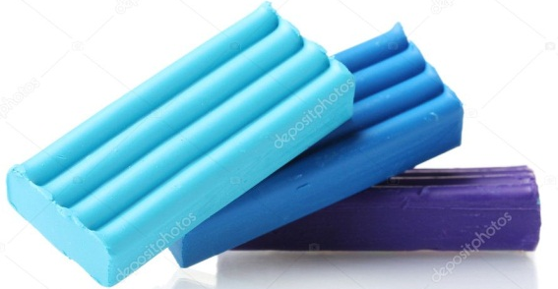
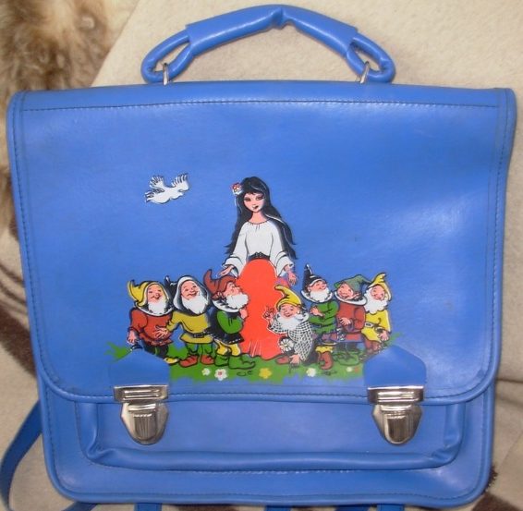
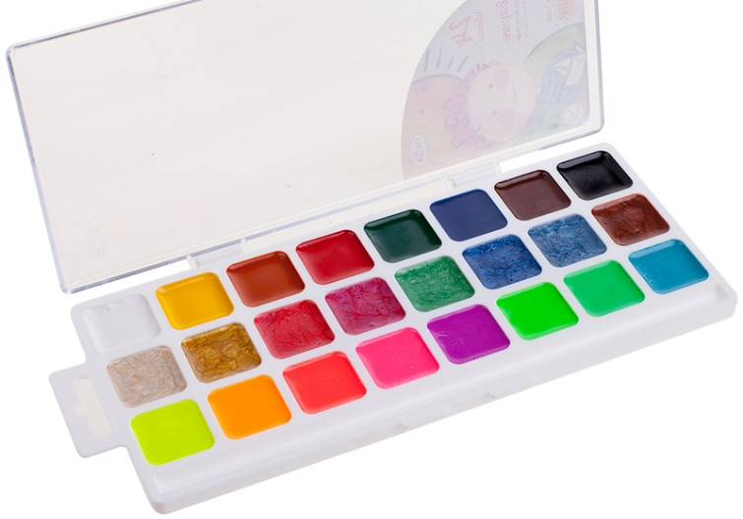
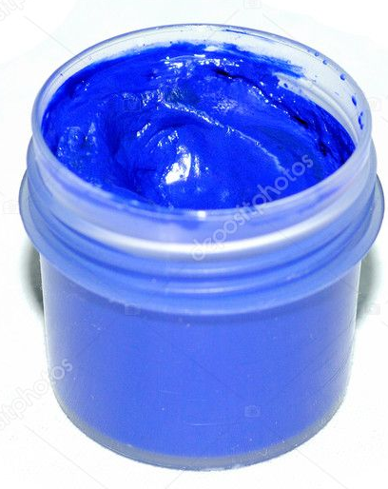

Slide 8
20 март.
Төҫтәр.
Өө Әә Өө Әә

Slide 9
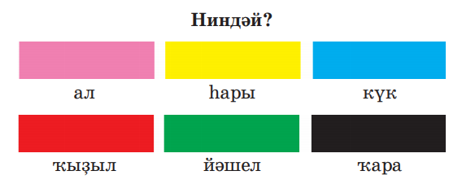
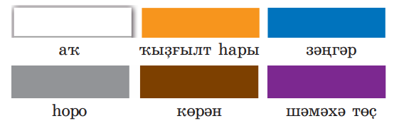
Һүҙлек

Slide 10
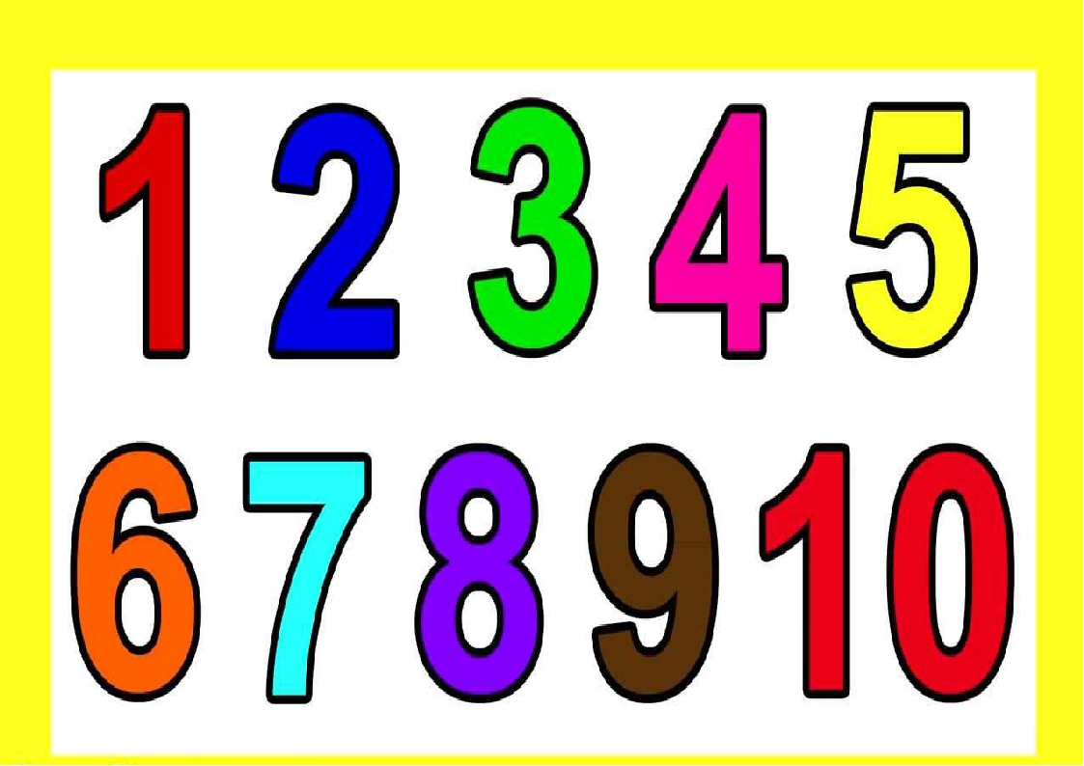
Ял минуты

Slide 11
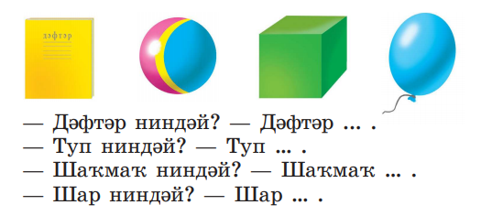

Slide 12
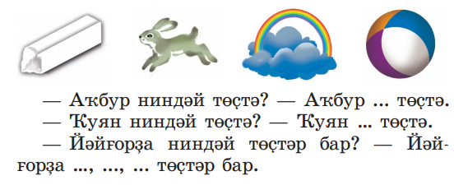

Slide 13
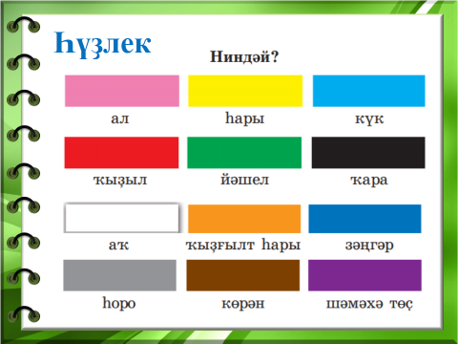
20 март.
Төҫтәр.
Өө Әә Өө Әә

Slide 14

 |  | аҫтында
Ҡәләм | китап | аҫтында

Slide 15
20 март.
Төҫтәр.
Өө Әә Өө Әә
Ҡәләм китап аҫтында.
Ҡыҙыл ҡәләм китап аҫтында.

Slide 16
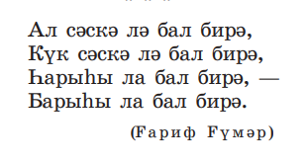
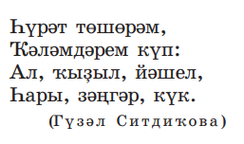

Slide 17


Slide 18



Георгий лентаһы –
Еңеү билгеһе
Еңеү!
Ҡара –төтөн
Ҡыҙғылт һары - ялҡын

Slide 19
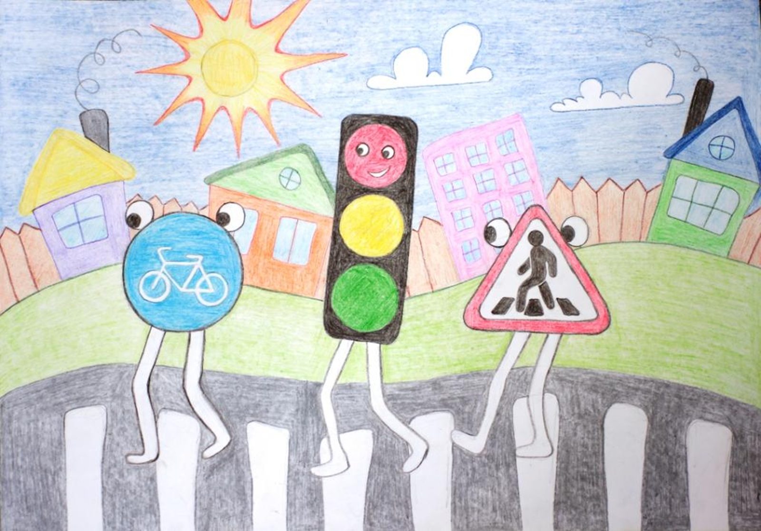

Slide 21
Өйгә эш
1. 43-сө бит 2-се күнегеү (эш дәфтәре)
2. 45-се бит 3-сө күнегеү (эш дәфтәре)
3. Һүҙлек һүҙҙәрен ятларға.
https://www.youtube.com/watch?v=ZOwimU47whg

Slide 22


Slide 23
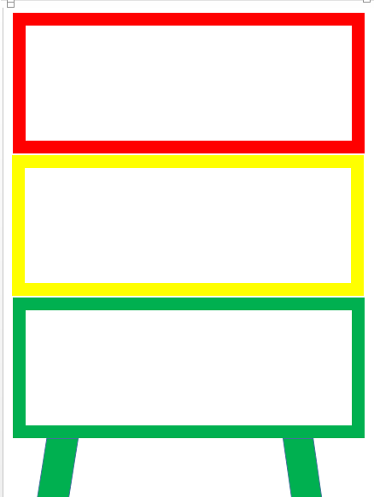

Slide 24

Һау булығыҙ!
Уңышлы көн һеҙгә!

